Slide 1
ОБ ИТОГАХ ДЕЯТЕЛЬНОСТИ
СИСТЕМЫ ОБРАЗОВАНИЯ ВЛАДИМИРСКОЙ ОБЛАСТИ
В 2022/2023 УЧЕБНОМ ГОДУ
И СТРАТЕГИЧЕСКИХ ЗАДАЧАХ
НА 2023/2024 УЧЕБНЫЙ ГОД

Slide 2
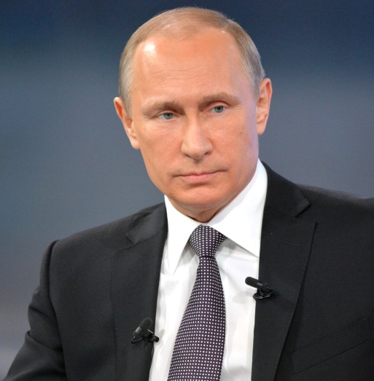
ГОД ПЕДАГОГА И НАСТАВНИКА
«В знак высочайшей общественной значимости профессии учителя 2023 год, год 200-летия со дня рождения одного из основателей российской педагогики Константина Дмитриевича Ушинского, будет посвящен в нашей стране педагогам и наставникам, будет Год учителя, Год педагога»
ВОСПИТАНИЕ
«Создание условий для воспитания гармонично развитой и социально ответственной личности на основе духовно-нравственных ценностей народов Российской Федерации, исторических
и национально-культурных традиций»
Президент
Российской Федерации
В.В. Путин
ПРОФОРИЕНТАЦИЯ
«Важно, чтобы дети были адаптированы к современной жизни и успешно в ней функционировали»

Slide 3
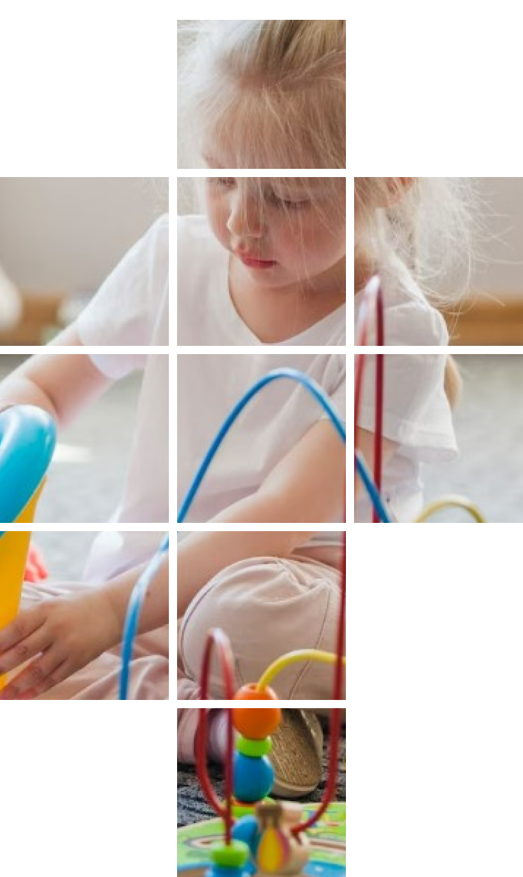
ДОШКОЛЬНОЕ ОБРАЗОВАНИЕ
100%
доступность дошкольного образования для детей старше 3-х лет с 2013 г.
Мониторинг региональных показателей качества дошкольного образования
(приняли участие 93,3% от общего количества ДОО)
100%
обеспеченность детей дошкольным
образованием от 2 мес. до 3 лет с 2022 г.
99,85% - в 2021 г.
Процент результативности
100%
доступность дошкольного образования
для детей от 1,5 лет до 3 лет с 2022 г.
РФ - 95,31%
«ЛУЧШАЯ ДОШКОЛЬНАЯ ОБРАЗОВАТЕЛЬНАЯ ОРГАНИЗАЦИЯ - 2023»
в рамках Всероссийского конкурса
МАДОУ детский сад № 1 г. Коврова
Создание системы стажировочных площадок «ДЕТСКИЙ САД - МАРШРУТЫ РАЗВИТИЯ»
Внедрение ФОП ДО
Проведение мониторинга эффективности реализации ФОП ДО (ноябрь 2023 г.)
Внедрение программы просвещения родителей детей дошкольного возраста
к январю 2024 г. 47 ДОО из 9 МО
650 000 руб.
Грант из федерального бюджета

Slide 4
ОСНОВНОЕ ОБЩЕЕ ОБРАЗОВАНИЕ
РЕЗУЛЬТАТЫ ОГЭ 2023
Выбор учащимися предметов для сдачи ОГЭ
Динамика среднего балла ОГЭ
Доля выпускников, не преодолевших минимальный порог
Сократилась доля выпускников, не преодолевших минимальный порог, по 8 предметам:
истории - на 3,5%,
географии - на 2,2%,
обществознанию - на 2%,
литературе - на 1,8%,
химии - на 1,6%,
биологии - на 1,6%,
математике - на 0,9%,
информатике и ИКТ - на 0,9%.
Увеличилась доля выпускников, не преодолевших минимальный порог, по 3 предметам:
русскому языку - на 0,9%,
физике - на 0,2%,
английскому языку - на 0,1%.
Доля высокобалльных результатов ОГЭ

Slide 5
СРЕДНЕЕ ОБЩЕЕ ОБРАЗОВАНИЕ
РЕЗУЛЬТАТЫ ЕГЭ 2023
Динамика среднего балла ЕГЭ
Доля участников, не преодолевших минимальный порог
13,34%
Сократилась доля выпускников, не преодолевших минимальный порог,
по 5 предметам:
русскому языку,
физике,
информатике и ИКТ,
географии,
литературе.
8%
5,3%
Доля высокобалльных результатов ЕГЭ
Достижение высокого уровня подготовки по результатам ВПР
Количество выпускников, набравших:
Notes:
Доля участников, не преодолевших минимальный порог в 2023 году (5,3%), по сравнению с 2022 годом (13,34%) сократилась на 8%

Slide 6
СРЕДНЕЕ ОБЩЕЕ ОБРАЗОВАНИЕ
Выбор учащимися предметов для сдачи ЕГЭ
«… Развитие отечественной инженерной школы является важнейшим направлением сегодня с точки зрения подготовки кадров»
В.В. Путин
Средний балл
Notes:
Доля участников, не преодолевших минимальный порог в 2023 году (5,3%), по сравнению с 2022 годом (13,34%) сократилась на 8%

Slide 7
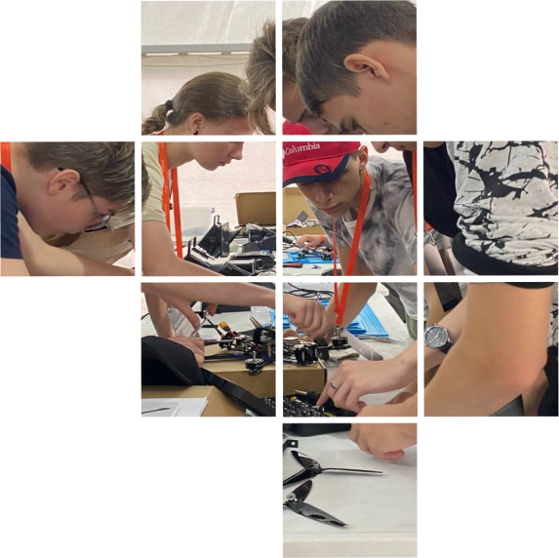
ИНЖЕНЕРНОЕ ОБРАЗОВАНИЕ
Комплекс мер по улучшению качества подготовки обучающихся по техническим специальностям
Региональные условия
ДОУ
ООО
ДОП
Поручение Губернатора области от 31.07.2023 № 2/138-пр
14 федеральных инновационных площадок
2 ФИП по проекту «ТехноМир: развитие без границ»
4 региональные стажировочные площадки
региональный этап Всероссийского конкурса «ИКаРенок»
региональный конкурс «Технопарк Изобретений»
профильное обучение
(кол-во классов):
9 - физико-математический
профиль
59 – технологический профиль
12 - информационно–технологический профиль
2 - индустриально-технологический профиль
5 – инженерный профиль
научно-практические конференции и турниры
12% охват детей в возрасте
от 5 до 18 лет программами дополнительного образования технической направленности
(25 933 обучающихся)
Главная цель - развитие интереса у школьников к инженерному образованию
Направления
профильные инженерные классы
внеурочная деятельность
профильные школы
открытие РИП и др.
Работа с педагогами
повышение квалификации
переподготовка педагогов
конкурсы профессионального мастерства и др.
Карта образовательных событий
Региональный чемпионат по решению задач по физике
им. Н.Е. Жуковского
Региональный математический турнир им. Т.Ф. Осиповского
Инженерные каникулы на базе лагеря «Олимп» и др.
Возможность использования всей инфраструктуры нацпроекта
К 2026 году ожидаем:
увеличение количества профильных классов инженерной направленности
повышение качества подготовки обучающихся по профилю
увеличение количества выпускников, поступающих
на технические специальности
3
школьных
кванториума
154
центра
«Точка Роста»
6
центров «IT-куб»
+3 в 2024 г.
+32 в 2024 г.
+1 в 2024 г.

Slide 8
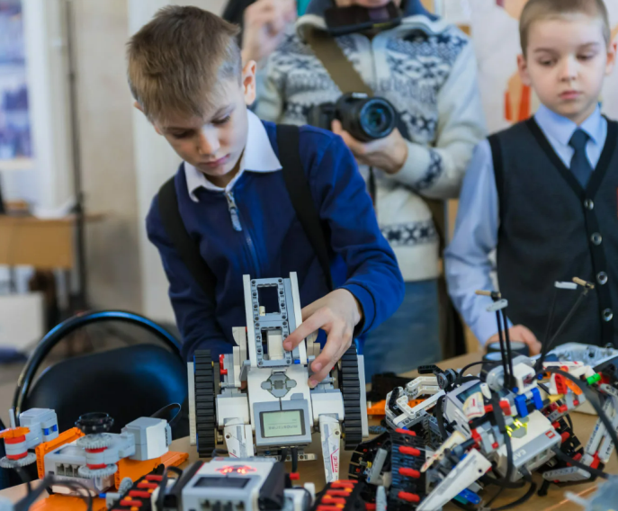
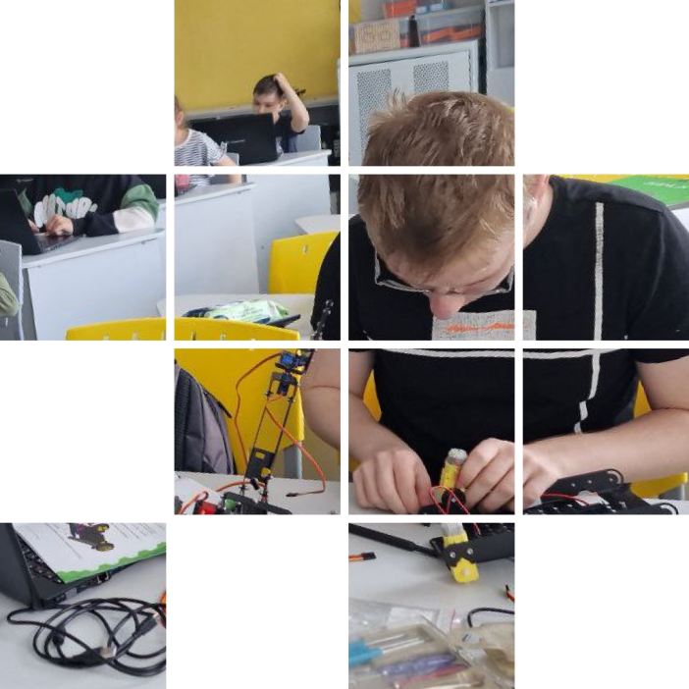
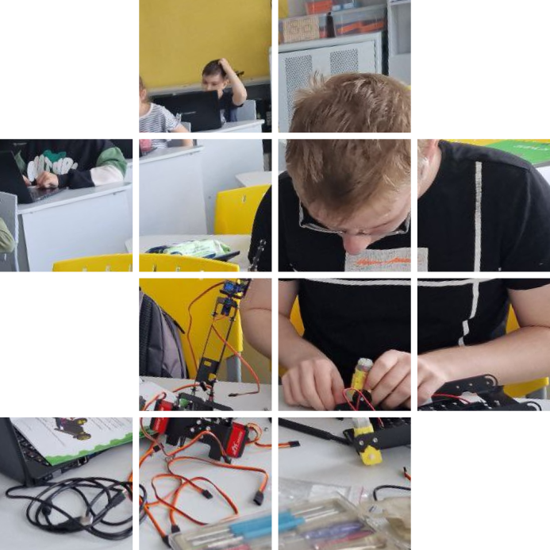
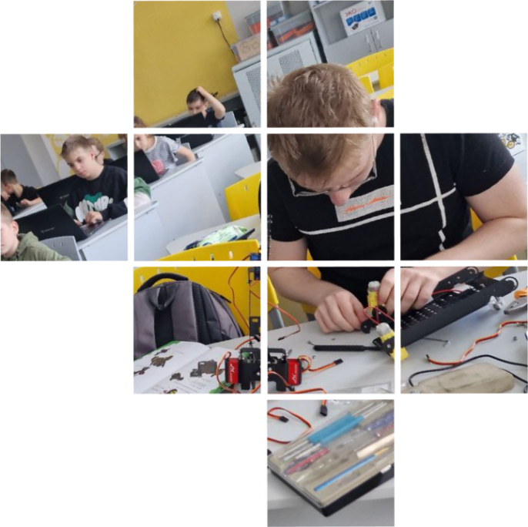
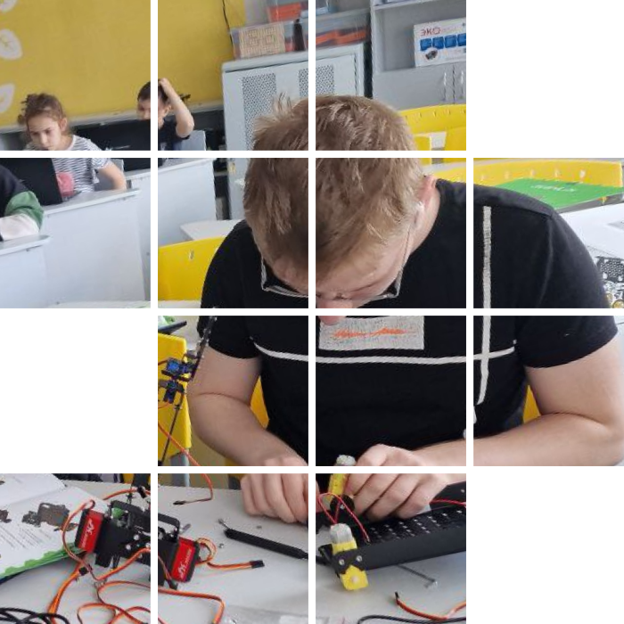
ДОПОЛНИТЕЛЬНОЕ ОБРАЗОВАНИЕ
6
центров «IT-куб»
ежегодно > 2400 чел.
Охват дополнительным образованием
3
Технопарка
«Кванториум»
> 3500 чел.
2
мобильных
технопарка
«Кванториум»
2000 детей
План 2023 г. – 79,3%
Динамика охвата дополнительным образованием детей по направленностям
1
детский технопарк
«Кванториум-33»
1 800 учащихся
154
>7000 чел.
Платформа 33
28 программ
3,5 тыс. чел. в год охвачены конкурсами
500 чел. получают сертификат об обучении
Целевая модель
Социальный заказ
С 2020 года внедрена целевая модель
создан региональный модельный центр
21 муниципальный опорный центр
механизм персонифицированного финансирования
региональный навигатор
В 2023 году - формирование социального заказа
на дополнительное образование
и внедрение механизма использования социального сертификата
По состоянию на 18.08.2023
в «красной зоне» по подготовке муниципальных правовых актов:
г. Владимир
г. Радужный
о. Муром
Камешковский р-н
Петушинский р-н
обеспечить с 01.09.2023 использование социального
заказа на дополнительное образование
повысить охват программами дополнительного образования инженерной и технологической направленностям

Slide 9
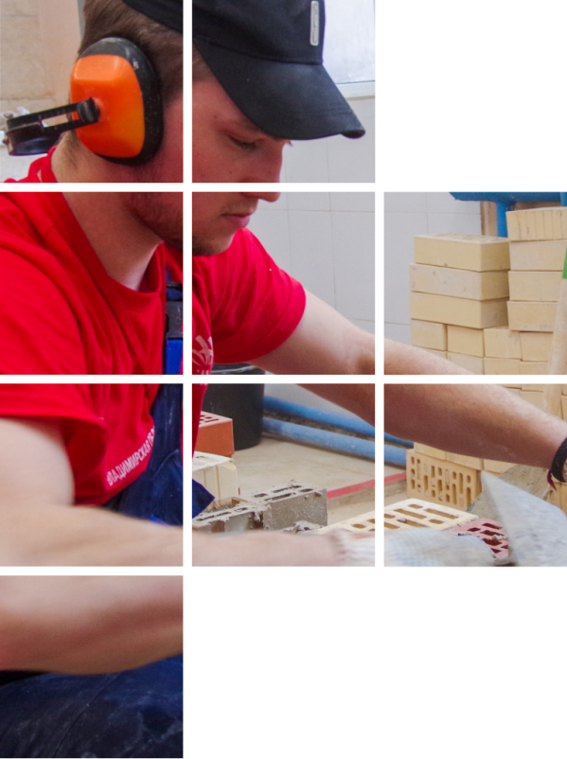
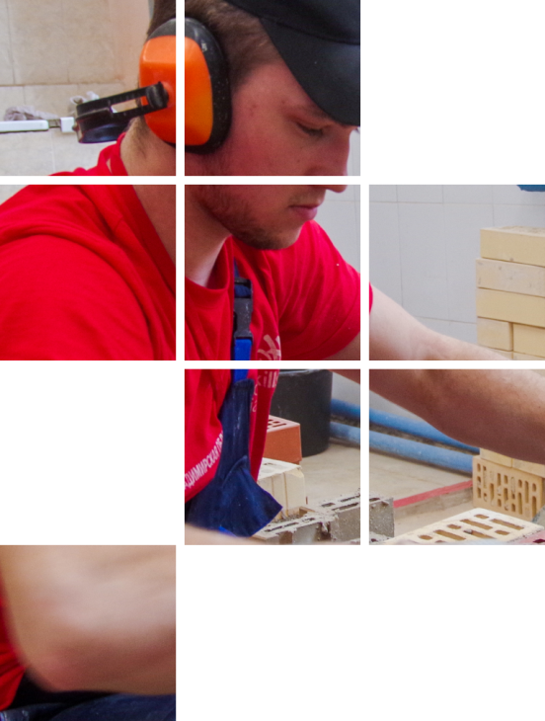
Достижение высокого уровня подготовки по результатам ВПР СПО
СРЕДНЕЕ ПРОФЕССИОНАЛЬНОЕ ОБРАЗОВАНИЕ
34
Количество студентов, прошедших аттестацию в форматах:
>29 000
обучающихся
колледжа
+1 000
студентов ежегодно
>7 000
выпускников
73,9%
выпускников трудоустроились в течение первого года после завершения обучения
Центры проведения ДЭ
401
эксперт от предприятий и организаций
студентов колледжей охвачено движениями «Профессионалы»
и «Абилимпикс»
83%
Синхронизация региональной системы СПО и кадровой потребности экономики Владимирской области и формирование независимой оценки качества профессионального образования

Slide 10
ШКОЛА МИНПРОСВЕЩЕНИЯ
РОССИИ
324
школы провели самодиагностику
по критериям и показателям
магистральных направлений
К 01.01.2024 100% школ, прошедших
мониторинг, показали базовый уровень
или выше
40
%
базовый уровень и ниже
МОТИВИРУЮЩИЙ МОНИТОРИНГ
Достижение учебных
и воспитательных результатов
(16 показателей)
59,6
Создание условий для достижения результатов
(21 показатель)
балла
(54 по РФ)
Субъект | Баллы
Российская Федерация | 67,3
Ивановская обл. | 65,7
Московская обл. | 74,9
Нижегородская обл. | 65,2
Рязанская обл. | 67,3
Ярославская обл. | 72,7
Владимирская обл. | 74,9
Объективность
оценочных
процедур
Достижение
высокого уровня
подготовки обучающихся*
Достижение
минимального уровня подготовки обучающихся*
2021 / 2022
2022 / 2023
2021 / 2022
2022 / 2023
* Суммарная оценка по результатам ВПР, ВПР СПО, ОГЭ, ЕГЭ
2021 / 2022
2022 / 2023
Кадровая обеспеченность педагогами-психологами, учителями-дефектологами, учителями-логопедами
Привлечение выпускников школ в ВУЗы Владимирской области

Slide 11
КЛЮЧЕВЫЕ ПРИОРИТЕТЫ ШКОЛЬНОГО ОБРАЗОВАНИЯ
01
ОБНОВЛЕНИЕ ФГОС
01
ШКОЛА МИНПРОСВЕЩЕНИЯ РОССИИ
02
ЕДИНОЕ ОБРАЗОВАТЕЛЬНОЕ ПРОСТРАНСТВО
02
ВВЕДЕНИЕ ФООП
СТАЖИРОВОЧНЫЕ ПЛОЩАДКИ
03
ЕДИНЫЕ УЧЕБНИКИ
03
ЕДИНЫЙ МОТИВИРУЮЩИЙ
МОНИТОРИНГ
04
ФГИС «МОЯ ШКОЛА»
04
ЕДИНАЯ СИСТЕМА РАБОТЫ
С УПРАВЛЕНЦАМИ
05
ЕДИНАЯ СИСТЕМА УПРАВЛЕНИЯ ОБРАЗОВАНИЕМ
05
ЕДИНЫЙ КАДРОВЫЙ РЕЗЕРВ
РУКОВОДИТЕЛЕЙ
ЕДИНАЯ СИСТЕМА ВОСПИТАНИЯ
06
ЕДИНАЯ ИННОВАЦИОННАЯ ИНФРАСТРУКТУРА
06
РЕГИОНАЛИЗАЦИЯ ШКОЛ
Единая суверенная система образования: качественное образование - каждому ребенку!

Slide 12
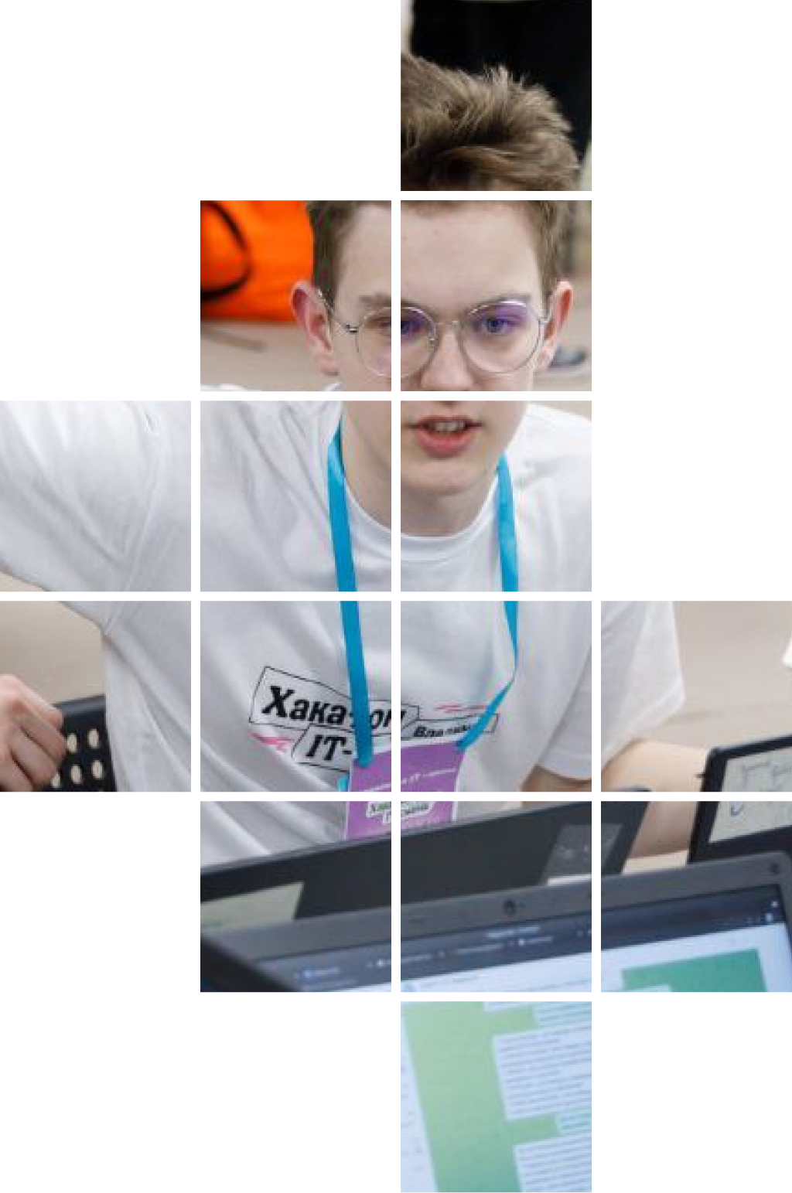
ЦИФРОВАЯ ТРАНСФОРМАЦИЯ
В СФЕРЕ ОБРАЗОВАНИЯ
ФГИС «МОЯ ШКОЛА»
Регистрация
в ФГИС «Моя школа»
Регистрация
в ИКОП «Сферум»
Рейтинг Владимирской области среди регионов РФ
100%
100%
школ и колледжей
ТОП 5
97,6%
91%
педагогов
1. Московская область
6%
51%
обучающихся
2. Тюменская область
3. Владимирская область
ЛИДЕРЫ:
ОСОБОЕ ВНИМАНИЕ ОБРАТИТЬ НА РАБОТУ С ФГИС:
о. Муром
г.Гусь-Хрустальный
Муромский
Юрьев-Польский
Селивановский р-н
Собинский р-н
г. Ковров
Камешковский р-н
Ковровский р-н
Киржачский р-н
Гороховецкий р-н
ЗАТО г.Радужный
Кольчугинский р-н
Меленковский р-н
Суздальский р-н
Обеспечить регистрацию обучающихся и родителей в ФГИС «Моя школа»
Завершить регистрацию педагогических работников образовательных организаций
в ФГИС «Моя школа»

Slide 13
НОВЫЕ ВОЗМОЖНОСТИ ДЛЯ УЧИТЕЛЯ
ИСПОЛЬЗОВАНИЕ КОНТЕНТА МЕНЯЕТ СТРУКТУРУ ТРУДА,
ВЫСВОБОЖДАЕТ ВРЕМЯ УЧИТЕЛЕЙ ДЛЯ РАБОТЫ С УЧЕНИКАМИ*
Было
o Подготовка конспектов и поиск материалов для урока
Стало
Библиотека цифрового контента
* загруженность учителя рутинными
процессами
(> 17 ЧАСОВ
В НЕДЕЛЮ)
o Применение неравнокачественных цифровых сервисов
ФГИС «Моя школа» и ее компоненты
o Использование зарубежных средств связи и небезопасных способов коммуникации
Коммуникационная платформа «Сферум» и мессенджер VK
Утвержден федеральный перечень электронных образовательных ресурсов (ЭОР), допущенных к использованию при реализации образовательных программ общего образования, включающий 180 позиций (Приказ Минпросвещения России № 653 от 02.08.2022)

Slide 14
ОБРАЗОВАТЕЛЬНЫЙ КОНТЕНТ
Разрабатывается цифровой образовательный контент (ЦОК) по всем предметам школьной программы в соответствии с
обновленными Федеральными государственными образовательными стандартами
примерными основными
образовательными программами
универсальным тематическим классификатором
2021
2022
2023
2024
Разработан контент
по 8 учебным предметам для 5-9 классов
Подготовлено и размещено во ФГИС «Моя школа» –
3 230 уроков
Создан
и верифицирован
21 комплект ЦОК
для 3-11 классов
Будет разработано
11 комплектов ЦОК
Будет разработано 12 комплектов ЦОК (в т.ч. углубленные уровни изучения
предметов)
До конца 2024 года будет разработан ЦОК по всем учебным предметам образовательных программ общего образования в соответствии с требованиями ФГОС

Slide 15
СЕРВИСЫ
От скорости внедрения полученного опыта зависят будущие качественные изменения, которых очень ждет вся сфера образования!
Создание и внедрение цифровой образовательной среды Российской Федерации
Проведена интеграция ФГИС
«Моя школа» с региональными системами
2022
2023
Во ФГИС «Моя школа» доступны:
личные кабинеты всех участников образовательных отношений
библиотека верифицированного образовательного контента
облачное хранилище
система контроля и тестирования
редактирование документов и др.

Slide 16
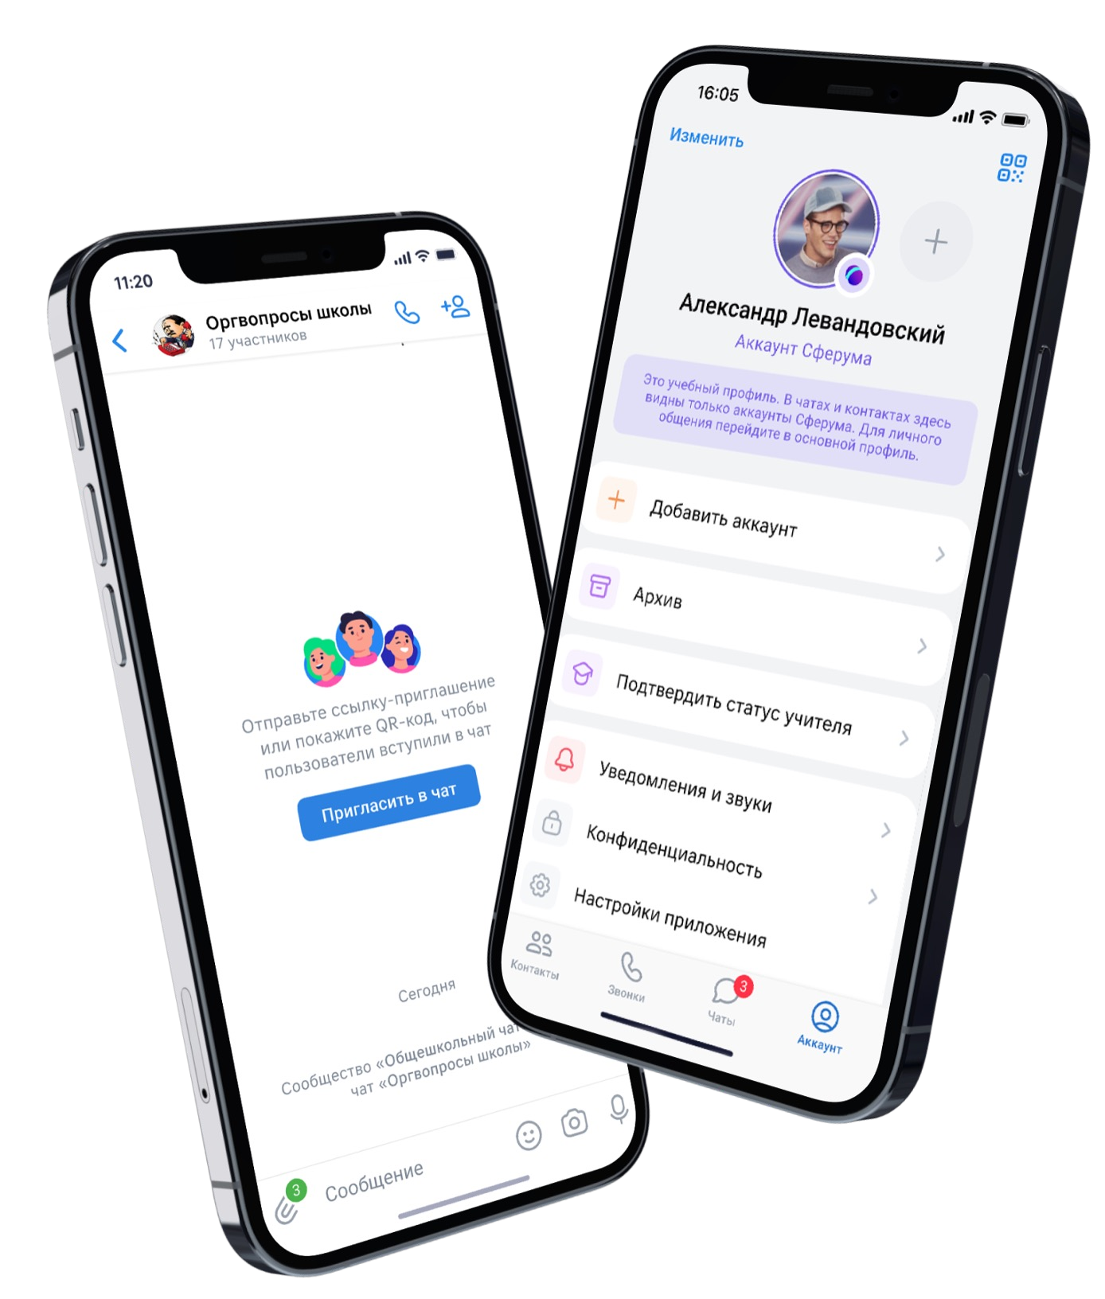
ФГИС «Моя школа» для учеников и родителей
Электронный дневник
Оценки, расписание, домашние задания, посещаемость;
Коммуникационные сервисы встроены в дневник
Государственные и образовательные услуги в одной системе и на ЕПГУ
Библиотека образовательного контента
Проверенный контент по основным образовательным программам
Коммерческий электронный образовательный контент
Учетная запись ребенка
Услуга получения безопасного доступа к ЭЖД

Slide 17
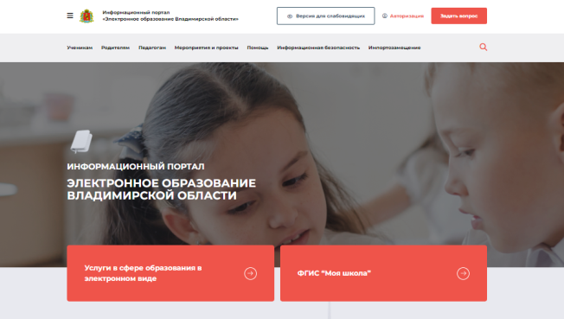
ФГИС «Моя школа» для учителей
3
Встроенные коммуникационные сервисы на базе «Сферум» (создание чатов классов, ВКС для уроков)
Цифровые процессы оказания услуг (запись в школу и колледж, кружки и секции, справка об обучении)
Готовый одобренный Минпросвещения России цифровой контент
Возможность выбора цифрового контента для использования
на уроках
Конструктор создания контента учителями
Инструменты отчетности и аналитики

Slide 18
ОСНОВНЫЕ ЗАДАЧИ В ОБЛАСТИ РЕАЛИЗАЦИИ
ГОСУДАРСТВЕННОЙ ОБРАЗОВАТЕЛЬНОЙ ПОЛИТИКИ
Обеспечение новыми
учебниками по ФГОС
Духовно-нравственное
просвещение
Повышение уровня
функциональной грамотности
Интеграция проекта
«Разговоры о важном»
в учебно-воспитательную
работу школ
Введение
ФООП
Историческое
просвещение
Инженерное
образование
Одаренные
дети и ВСОШ
Доступность
дошкольного
образования
Школы с низкими
образовательными
результатами
Регионализация
школ
Единый
мотивирующий
мониторинг
Поддержка учителя:
цифровой контент
и конструкторы;
методические
службы и др.
Доступность школьного образования:
малокомплектные школы
дети-мигранты
сменность обучения
школа полного дня
доступность для детей с ОВЗ
Модернизация
здоровьесберегающего
подхода
Формирование
федерального
кадрового резерва
«Школа
Минпросвещения
России»

Slide 19
ИСКУССТВО БЫТЬ ВМЕСТЕ:
УЧИТЕЛЬ — РЕБЕНОК — РОДИТЕЛЬ
«Учитель — ребенок — родитель» — вечная триада, от сотрудничества, взаимопонимания и взаимопомощи которых зависит эффективность образовательного процесса

